Slide 1
Воспитательно-образовательный проект по нравственно-патриотическому воспитанию дошкольников
«Воспитываем патриотов».

Slide 2
«Только тот, кто любит, ценит и уважает накопленное и сохраненное предшествующим поколение, может любить Родину, узнать её, стать подлинным патриотом.»
С. Михалков

Slide 3
Данный проект направлен на формирование у воспитанников старшего дошкольного возраста основ гражданственности, патриотизма как интегративного качества личности, заключающего в себе любовь к своей семье, уважение к истории родного города, его культурным ценностям, связанным с историей Великой Отечественной войны.

Slide 4
МБДОУ №10 «Звёздочка».
Работа в течение учебного года. Тип проекта: информационно-творческий, игровой Продолжительность: продолжительный. Участники:воспитатели -Медведева О.В.,Ражева А.В.; дети старшей группы, родители.

Slide 5
Этапы реализации проекта.
1 этап.
1. Выявление первоначальных знаний детей о войне, о празднике Победы.
2. Информация родителей о предстоящем проекте. Анкетирование родителей.
3.Подбор литературы, презентация, фотографий, пособий, плакатов.
2 этап.
1. Проведение НОД, бесед о ВОА, победы в войне.
2. Привлечение родителей к участию в проекте.
3. Организация сюжетно-ролевых дидактических и подвижных игр.
3 этап.
1. Организация выставки рисунков ко Дню Победы. (совместная работа детей с родителями)
2. Вручение ветеранам поздравительных открыток ко Дню Победы, сделанных руками детей.
3. Выпуск стенгазеты «70 лет со Дня Победы» и папок-передвижек «Знакомьте детей с героическим прошлым России», «День 9 мая».
4. Экскурсия к памятнику «Неизвестному солдату». Возложение цветов.
5. Литературно- музыкальный досуг «9 мая».

Slide 6
Актуальность.
Наше время- время бурных социальных и экономических перемен, преобразования общества - требует от каждого человека утверждения активной гражданской позиции. Сила Российского государства, процветание его граждан, стабильная экономическая ситуация прежде всего зависят от творческого и интеллектуального потенциала подрастающего поколения, знания исторического прошлого, патриотических традиций нашей Родины, формирования у дошкольников чувства гордости за величие страны, уважения к старшему поколению.
Дошкольный возраст - период, когда закладываются предпосылки гражданских качеств. Идея патриотизма в России всегда порождала невиданную энергию, позволявшую решать вопросы исторической важности. Сегодня патриотизм - важнейший фактор мобилизации страны, необходимый для ее охранения и возрождения. Проект призван способствовать формированию чувства патриотизма, уважения к героическому прошлому нашей Родины, учит ценить мир.
Проект направлен на сохранение памяти о ключевом событии истории России и мировой истории — Великой Отечественной войне. Этот проект важен для подрастающего поколения, потомков людей, героически сражавшихся за освобождение нашей Родины, как летопись судеб целого народа и знаменательных событий, изменивших ход истории. В основе нашего проекта лежит идея познакомить детей с известными историческими фактами этого периода через судьбы близкого родного человека прадеда или прабабушки.

Slide 7
Цель проекта:
Формирование у детей основ гражданственности, патриотизма, заключающего в себе любовь к своей семье, уважение к истории родного края, его ценностям, связанным с историей Великой Отечественной войны.

Slide 8
Задачи:
1. Способствовать воспитанию у каждого ребенка любви к Родине, ветеранам войны, воинам российской армии. Воспитывать уважение и чувство благодарности ко всем, кто защищает родину;
2. Расширить знания о государственных праздниках и историческом наследии нашей страны;
3. Развивать познавательные способности детей в процессе практической деятельности, интеллект ребенка, формировать наглядно-образное мышление, творческие способности, самостоятельность, способствовать воспитанию у каждого ребенка нравственно-патриотических навыки взаимоотношений с взрослыми;
4.Способствовать развитию речи через выразительное чтение стихов, составление рассказов о ветеранах. Обогащать активный словарь новыми словами, поощрять пересказы детей, услышанных дома историй близких, показывая их фотографии;
5.Обеспечить атмосферу доброжелательности, комфортности в общении: родитель-родитель; родитель-педагог; родитель – ребенок;
6.Организовать деятельность детей, родителей, направленную на создание праздничного концерта;
7.Вызвать эмоциональный отклик на результат своей деятельности.

Slide 9
Ожидаемые результаты:
Повышение нравственного уровня воспитанников.
Расширение кругозора детей, их интереса к истории страны.
Развитие инициативы, самостоятельности.
Преобразование предметно-игровой среды группы.
Укрепление заинтересованности родителей в сотрудничестве с д\с по вопросам нравственно-патриотического воспитания.
Появление у детей чувства гордости за Россию, уважение к истории страны, народу.
Ознакомление с родным городом продолжится в семье.
Расширение знаний детей об известных людях родного города, улицах, названных в честь героев войны, памятниках и других культурных ценностях.
Сформированность элементарных проектно-исследовательских умений и навыков.

Slide 10
План проведений мероприятий в 1ой старшей группе МБДОУ № 10 по проекту «Воспитываем патриотов», посвященному 70летию победы над фашизмом в Великой Отечественной Войне.
.
Месяц | Содержание организованной образовательной деятельности.
Сентябрь | «Моя семья» 1. Анкетирование родителей по проекту «Воспитываем патриотов». Предложить родителям принять участие в создании предметно-развивающей среды группы. 2. Составление рассказов детьми по теме: «Я расскажу вам о своей семье». (Речевое развитие) 3. Составление родословного древа при участии ребенка, выявление родных являющихся участниками войны. (отметить на древе звездочкой).
Октябрь | «Мой город, в котором я живу.» 1. Знакомство с картой г. Тейково. Познавательная игра «Путешествие Георгиевской ленточки» (отметить на карте Георгиевской ленточкой улицы названные именами героев войны). (Познавательное развитие.) 2. Составление коллективного рассказа детьми о родном городе. (Речевое развитие.) 3. Фото-выставка: «Город Тейково прежний и сейчас». (Познавательное развитие.)
Ноябрь | «Наша Родина-Россия.» 1. «Моя страна». Формирование у детей представлений об истории, культуре, традициях народа. (Познавательное развитие.). 2. «Символика России». Прослушивание гимна России, раскрашивание нарисованного флага. (Художественно-эстетическое развитие.) 3. Родительское собрание на тему: «Воспитываем патриотов» . Привлечение родителей к вопросам нравственно-патриотического воспитания детей.
Декабрь | «Москва-главный город нашей Родины.» 1. Экскурсия по красной площади (по иллюстрациям). (Познавательное развитие.) 2. Заучивание наизусть стихотворений о Москве ( М. Цветаева «Золотая моя Москва!», Ф. Глинка «Москва»).(Развитие речи.) 3. Аппликация «Башня Московского кремля». (Художественно-эстетическое развитие.)

Slide 11
Январь | «Сильные могучие богатыри славной Руси» 1. Рассматривание картины «Богатыри» В. Васнецова. Составление рассказа по картине. (Познавательное развитие) 2. Слушанье в записи былин об Илье Муромце, Меките Селяниновиче, Никите Кожемяке. Беседа: «О характере богатырей Руси». ( Художественно-эстетическое развитие) 3. Лепка: «Конь богатыря». ( Художественно-эстетическое развитие)
Февраль | «Наши защитники.» 1. Объяснение смысла пословиц о храбрости и героизме воинов (« Смелость города берет», «Тот герой, кто за Родину горой). (Развитие речи.) 2.Встреча детей с приглашенными военнослужащими – ракетчиками. Рассказ пап о службе в армии. (Познавательное развитие) 3. Изготовление подарков для пап и дедушек к Дню защитника Отечества. (Художественно-эстетическое развитие)
Март | «Они прославили Россию.» 1. «Дети-герои». Продолжать знакомить детей с маленькими героями Великой Отечественной Войны. (Леня Голиков, Марат Казей и т.д.) (Познавательное развитие) 2.Предложить родителям собрать информацию о бабушках и дедушках, участвующих в Великой Отечественной Войне. (фото, ксерокопии писем, грамот). Создание альбома «Они прославили Россию».(Познавательное развитие.) 3. Конкурс чтецов «Этих дней не смолкнет слава».(Развитие речи.)
Апрель | «Нет в России семьи такой, где б не памятен был свой герой.» 1. Беседа: « Какие памятники видели в нашем городе?» «Где расположены?». Рассматривание буклетов с историческими памятниками Великой Отечественной Войны. (Познавательное развитие.) 2. Чтение: «Почему Армия всем родная», «Дедушкин орден» А. Митяев (Развитие речи.) 3. Разучивание песни «День победы» В. Харитонова. Беседа по содержанию произведения. ( Художественно-эстетическое развитие.)
Май | «Этот День Победы.» 1. Составление детьми благодарственных писем ветеранам войны. (Речевое развитие.) 2. Выставка рисунков «Война глазами детей» (Художественно-эстетическое развитие.) 3. Посещение памятника И. И. Новоженову, возложение венка.

Slide 12
План работы с родителями в 1ой старшей группе.
На 2014-2015 учебный год.
Месяц | Родительские собрания | Наглядная агитация | Тема консультации | Папка-передвижка | Индивидуальная работа родителями | Делимся опытом
Сентябрь | Родительское собрание на тему: «Основные задачи работы группы на 2014-2015 учебный год.» | Непосредственно образовательная деятельность. «Модель воспитательного процесса на день.» | «Возрастные особенности детей 5-6 года жизни.» | «Значение режима дня в жизни ребенка» | Анкетирование родителей по проекту. Предложить родителям принять участие в организации библиотеки в группе по теме: «Воспитываем патриотов». | Познакомить родителей с организацией работы, задачами, целями по проекту группы «Воспитываем патриотов».
Октябрь |  | «Русь-защитница.» «Слово о полку Игореве.» | «Роль семьи в воспитании патриотических чувств у дошкольников.» | «Гуляем, наблюдаем, говорим. На что нужно обратить внимание во время прогулок.» | Предложить родителям Даши, Руслана, Иры, Яши принять участие в осеннем развлечении «Хлеб всему голова». | Выставка поделок из природного материала «Сказочные богатыри».
Ноябрь |  | «Быт и традиции России.» | «Как воспитать у ребенка уважение к людям старшего поколения.» | Роль примера взрослых в воспитании детей дошкольного возраста. | Предложить родителям Дани Шульги и Леры Романенко договориться с заместителем командира воинской части об экскурсии в часть (КПП, казарма, столовая). | Выставка конкурс на лучшую кормушку из подручного материала.
Декабрь | Родительское собрание в нетрадиционной форме «Если хочешь быть здоровым» | «Их помнит Россия, их помнит народ.» | «Какова роль бабушек и дедушек в воспитании детей.» | «Героическая история нашего города в названиях улиц, переулков, скверов.» | Предложить родителям собрать информацию о бабушках, дедушках (ксерокопии писем, орденских книжек, грамот, фото и т.д.), красиво оформить. | Выставка поделок на большую городскую елку «Символ года».
.

Slide 13
Январь |  | «Кто с закалкой дружит, никогда не тужит.» | «Лечимся спортом.» | «Не боимся мы дождей и морозных хмурых дней.» | Предложить родителям принять участие в спортивном празднике «Папа, мама, я - спортивная семья». | Сбор информации и оформление альбома по проекту группы «Почему Армия родная».
Февраль |  | «Путешествие в историю. Знакомим детей с освободителями земли русской.» | «Роль отца в воспитание детей.» | «Есть такая профессия-Родину защищать.» | Предложить родителям оформить поздравления для пап-военнослужащих к Дню защитников Отечества. | Выставка поделок военной техники «С папой можем все, что угодно!»
Март |  | «Как чуден нам родной язык.» | «Ошибки, которые совершать нельзя.» | «Зачем детям, нужна мама?» Метенова Н.М. с.16 | Предложить родителям принять участие в тематическом занятии «Мамы разные нужны. Мамы всякие важны». | Предложить родителям посетить с детьми исторические места города, связанные с боевой славой Тейкова.(улица Новоженова, деревня Красново, улица Шестагинская).
Апрель |  | «Героизм и смелость в произведениях русских писателей о войне.» | «Как рассказать ребенку о войне.» | «Как обсуждать с ребенком прочитанное.» Метенова Н. М., с. 24 | Предложить родителям нарисовать плакаты с детьми на тему: «Нам нужен мир». | Выставка поделок «Пасхальный сувенир».
Май | Родительское собрание на тему: «Итоги работы за 2014-2015 учебный год». | «Как интересно, организовать отдых ребенка летом.» | «Как заинтересовать ребенка занятиями физкультурой.» | «Лето красное – для здоровья время прекрасное!» | Беседа с родителями Дани Ж., Руслана Ц., на тему: «Умеет ли ваш ребенок доводить начатое до конца?» | Выставка рисунков «День Победы. Нам нужен мир». Презентация родителям проекта.

Slide 14
Проведенные мероприятия с детьми в 1 старшей группе\ МБДОУ №10 «Звездочка»
Посвященные Победе в Великой Отечественной Войне.

Slide 15
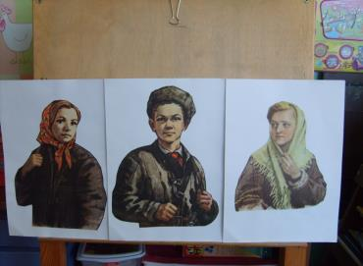

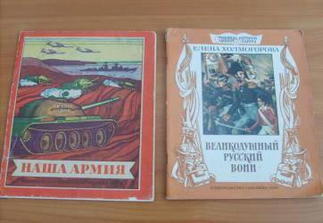
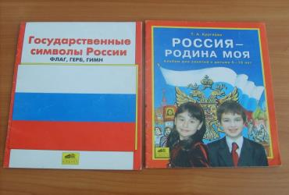
Материал по теме: «Воспитываем патриотов».

Slide 16
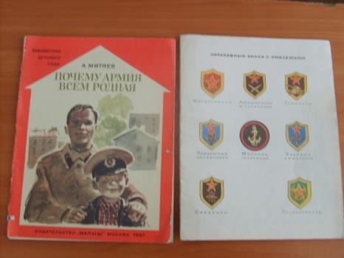
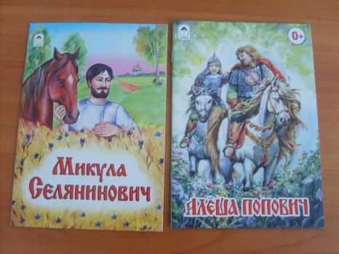
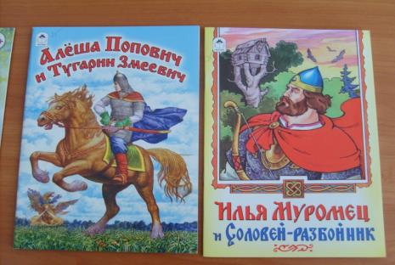
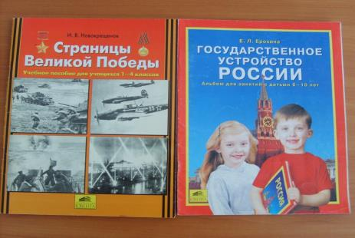

Slide 17
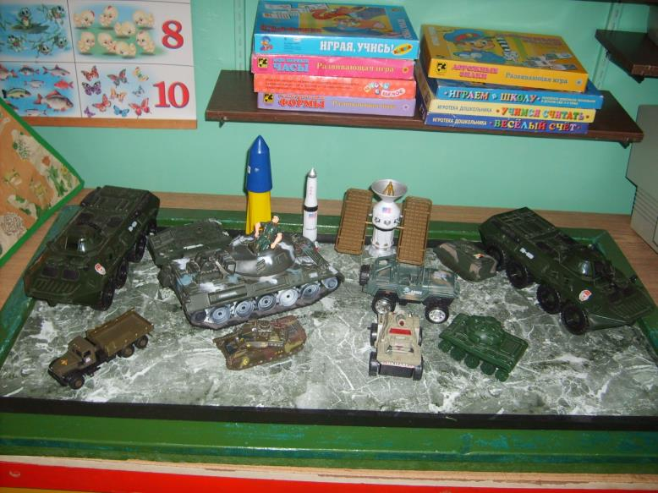
Военная тематика в группе.

Slide 18
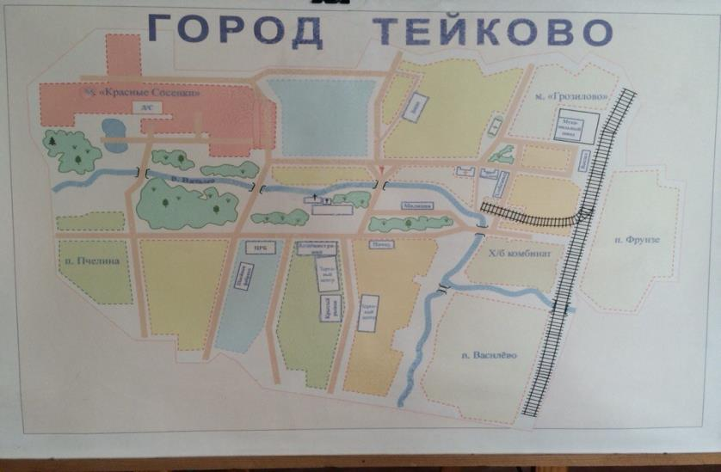
Путешествие по карте города Тейково.

Slide 19
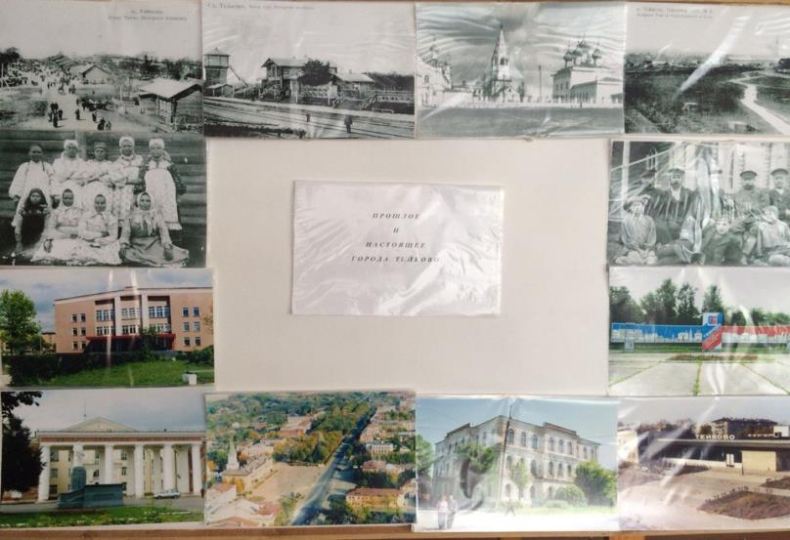
Фото-выставка «Прошлое и настоящее г.Тейково.

Slide 20
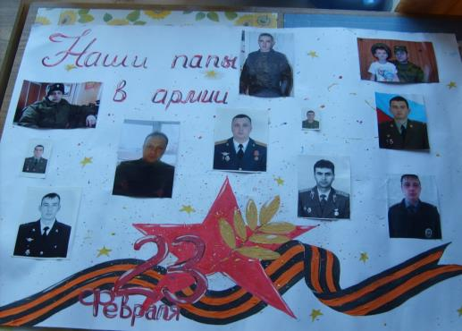
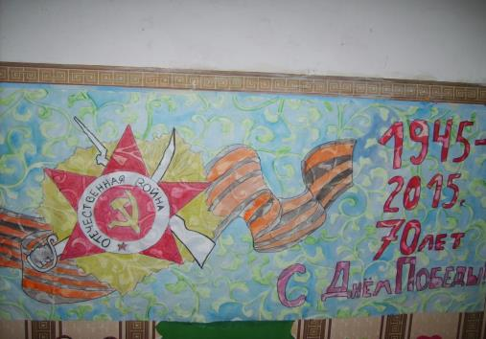
Стенгазеты, посвященные
23 февраля и 9 мая!

Slide 21
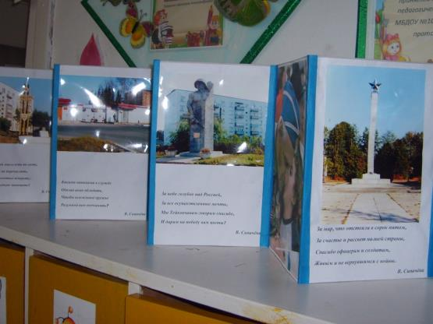
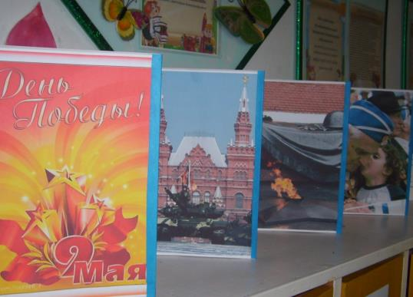
Патриотический уголок в группе
«Никто не забыт и ничто не забыто».

Slide 22
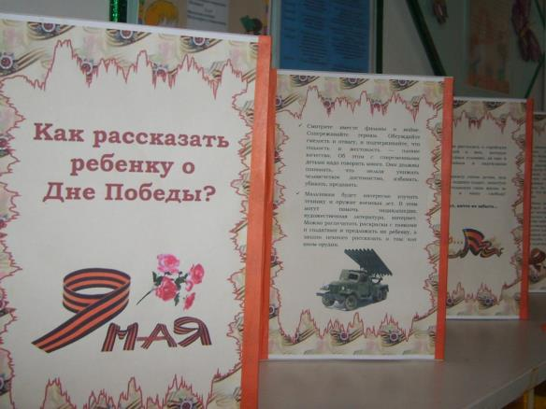
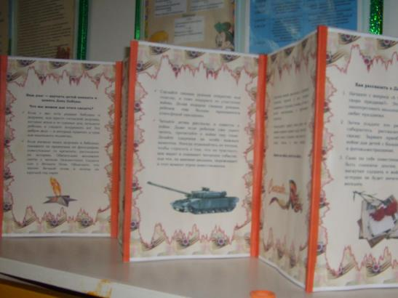

Slide 23
Рисунки детей группы:
«Салют над городом в честь Победы!»
«Мы голосуем за мир!»

Slide 24
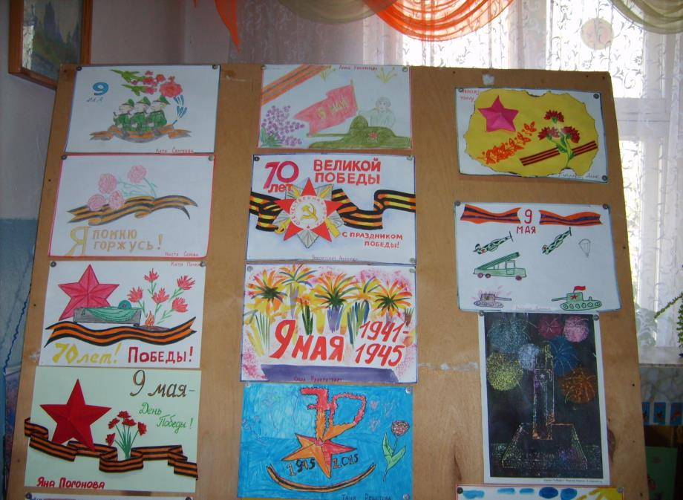

Slide 25
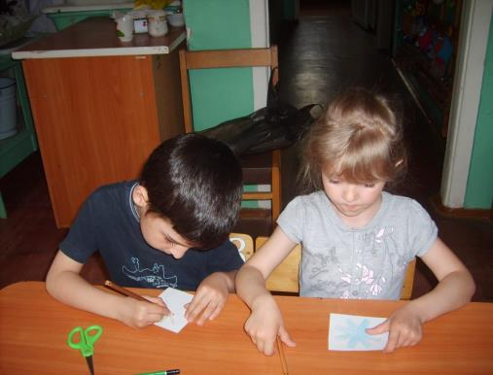
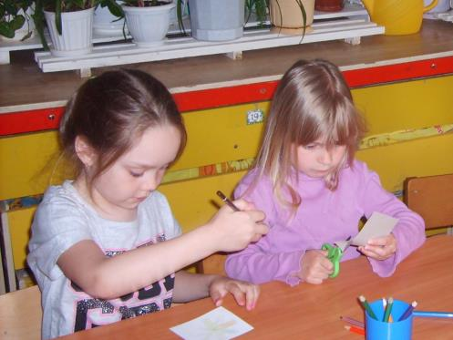
Подарки к 23 февраля и 9 мая!

Slide 26

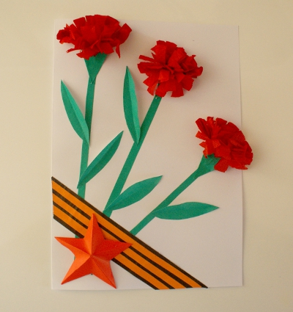
9 мая!
23 февраля!

Slide 27
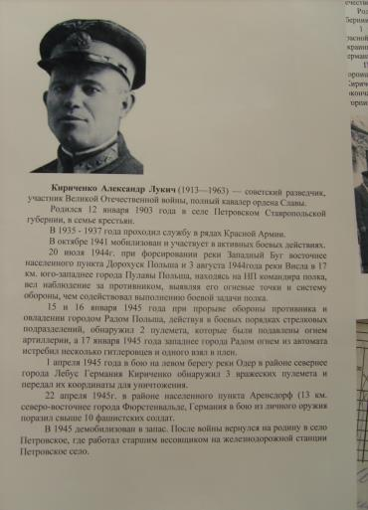
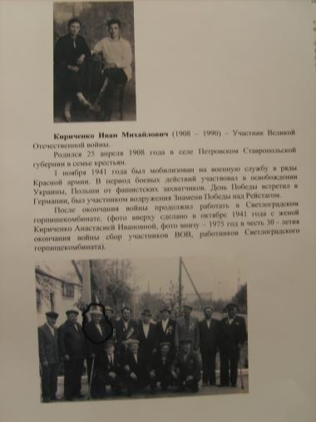
Сочинения детей и родителей о своих родственниках, защищавших нашу Родину.

Slide 28
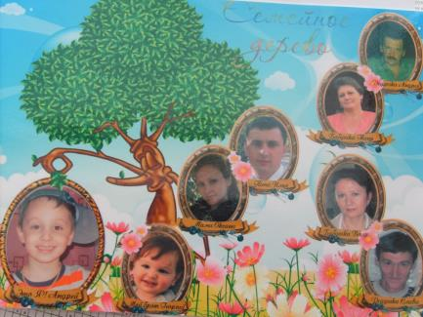
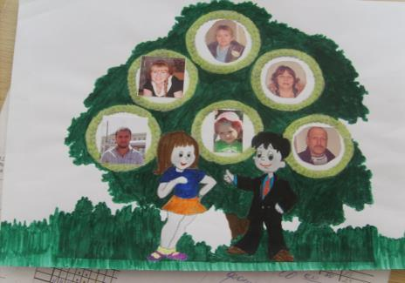
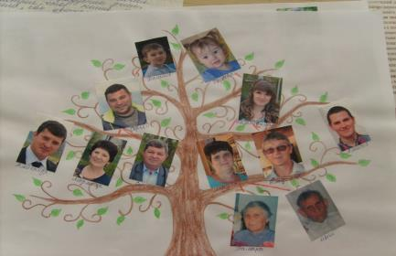
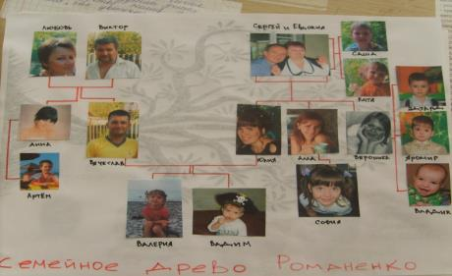
Истории семей в фотографиях .

Slide 29
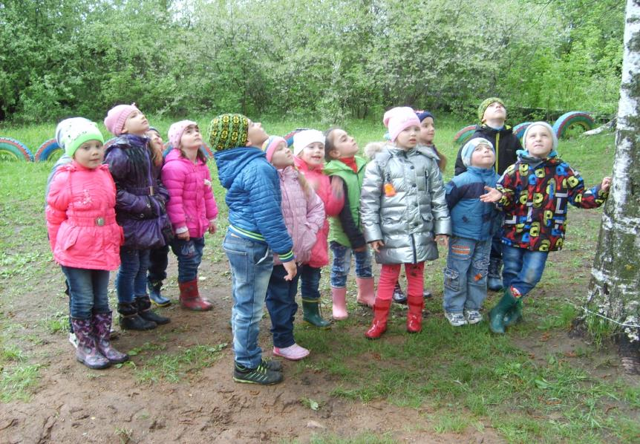
Знакомство с природой родного края.

Slide 30
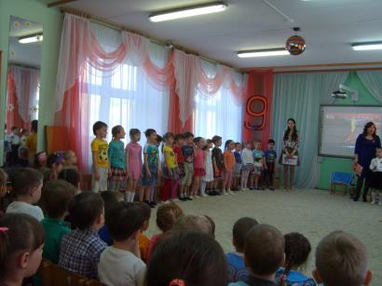
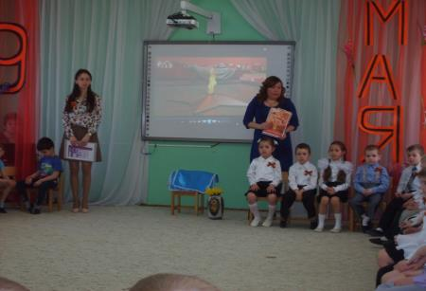
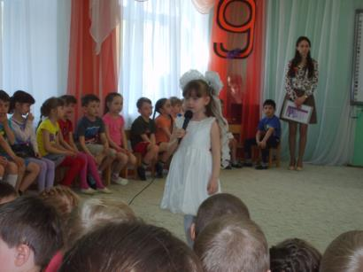
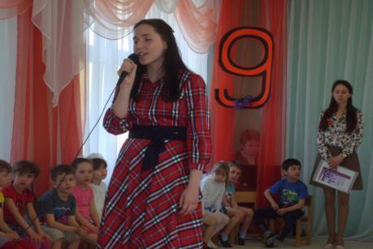
Тематическое занятие, посвященное Дню Победы!

Slide 31
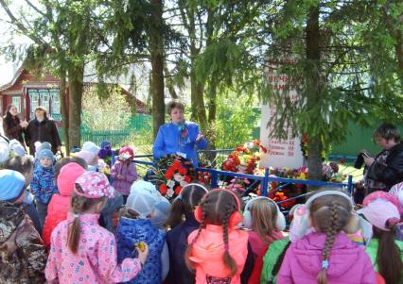
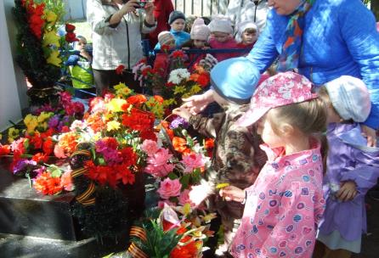
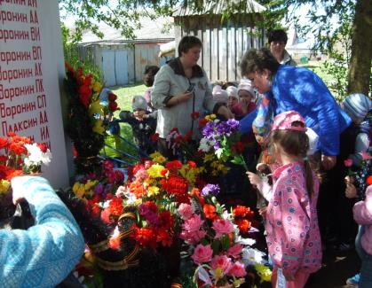
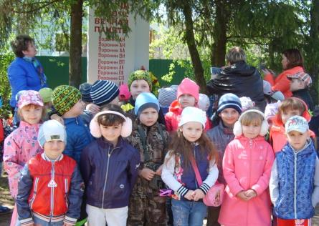
Возложение цветов к памятнику погибшим в годы войны воинам в деревне Красново.

Slide 32
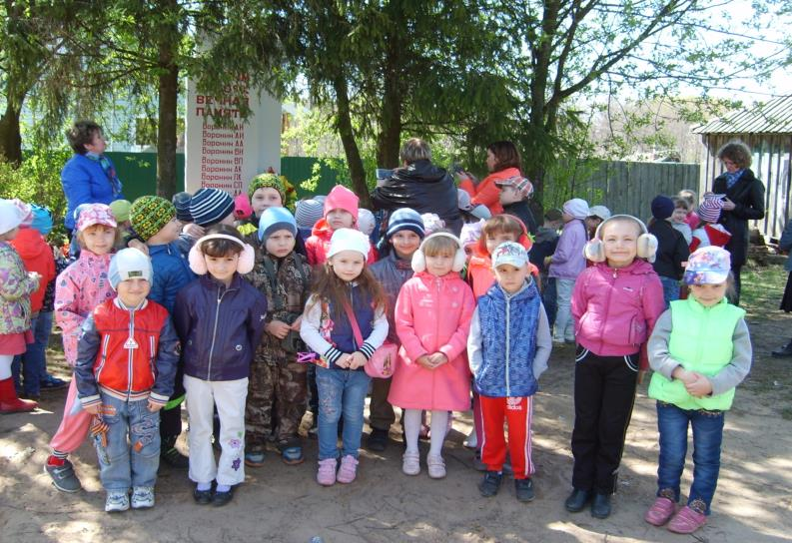
9 мая – День Победы!
Мы помним – мы гордимся!

